Slide 1
print(‘MERHABA’)

Slide 2

Bir Python Hikayesi Dinletisi
Sinan ÜRÜN

Slide 3
Kimdir Sinan ÜRÜN
Bilişim Teknolojileri Öğretmeni ve Yüksek Lisans Öğrencisi
Bilgisayar Mühendisliği (Lisans Öğrencisi)
Ders İçeriği Geliştiricisi (Udemy – Youtube - Github)
Öğrenmeyi Seven Öğretmen
Öğrenmeyi
Öğretmeyi
Denemeyi
Öğrenme Azminizin Hiç Kırılmaması Dileğiyle

Slide 4
İcat Çıkartma Lafının İtibarsızlaşması
Guido Van rossum
1990 Yılın da
Monty Python

Slide 5
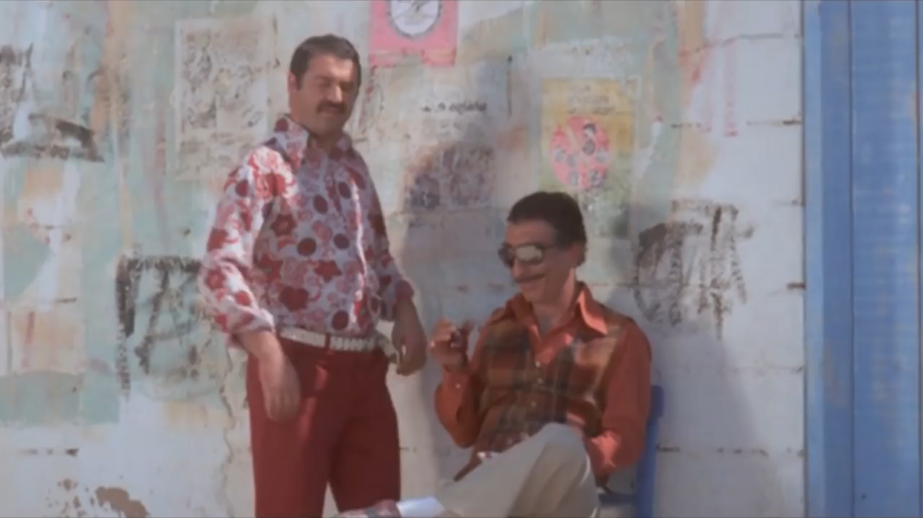

Slide 6
Peki Kaputu Kim Açıyor ?
Google
Yahoo
DropBox
…..

Slide 7
Aküyü Ne Yapıyorlar ?
Rest API'si oluşturma
Machine Learning
Web Uygulamaları
Örümcek türü yazılımlar
Bilimsel
Veri Analizi
Ağ ve Soket programcılığı
Sistem Yönetimi
OpenCV
Diğer

Slide 8
Neden Python
Daha kolay öğrenilir.
Program geliştirme sürecini kısaltır yani hızlı yazılır.
Hem daha okunaklı, hem daha temiz kodsal söz dizimine sahiptir.
Açık kaynaklı.
OOP’yi destekler ama mecbur tutmaz.
Etkileşimli.

Slide 9
Kursa Dair
Program
Kaynaklar
Kurs Programı
https://docs.python.org/3/
http://www.pythontutor.com/
https://www.tutorialspoint.com/python3
https://www.python.tc/
www.sinanurun.com
Bilgisayar Bilimi Kurs 1 Kitabı

Slide 10
Neler Öğreneceğiz ? (Kazanımlarımız)
Temel veri tipleri tanıtımı ve aritmetik işlemler (Veri tipleri üzerinde genel işlemleri yapma ve veri tipini tanıma)
Değer ve Değişken Kavramı (Değişken tanımlar ve değişken üzerinde işlemler yapabilir)
Genel IO işlemlerini yapma (Genel giriş çıkış işlemlerini yapar)
Koşullu ifadeler üzerinde çalışma ve mantıksal operatörler (if – elif – else kavramları üzerine örnekler yapar)
Döngü işlemlerini gerçekleştirme (For ve While döngüsü ile temel döngüsel işlemleri yapar, for döngüsünün ekstra özelliklerini kavrar)

Slide 11
Neler Öğreneceğiz ? (Kazanımlarımız)
STR tipindeki diziler ile işlemler yapar (str wrapper fonksiyonları)
Liste tipindeki veriler hakkında bilgi sahibi olur(oluşturma ve düzenleme)
Fonksiyon kavramını ile tanışır,
Hazır fonksiyonları kullanır, bir fonksiyon yazar,
Parametreli ve Parametresiz Fonksiyonları kavrar
Dosya ve Turtle Modülleri fonksiyonlarını kullanır
*Tkinter ile basit bir ara yüz tasarlar (Text ve button kullanır)

Slide 12
O Bir Klasik
Merhaba Dünya
Python ile Tanışma Vakti
Tanışmak için Gereken Koşullar
Temel Dil Gereksinimleri

Slide 13
Merhaba Saa ☺
print(‘Merhaba Dünya’)

Slide 14
Klasör Oluşturma ve Dosyaları isimlendirerek Kaydetme
Hadi Sende Cevap Ver

Slide 15
Saa da Merhaba ☺
print(‘Merhaba Dünya’)
input()

Slide 16
Yorum veriyorum #Dikkat
Python da yorum için kullanılabilecek işaretlemeler
# ile yorumlara : Tek satır yorum yaparken
"""bu araya yorum yazılabilir"""

Slide 17
Değmen Benim Değişkenime
Değer Neydi ?
Değişken Neydi ?

Slide 18
Değişken İşlemleri
Değer Atama
Baştan Değer Atama
Kullanıcıdan Değer Alma
Değişkeni Yazdırma

Slide 20
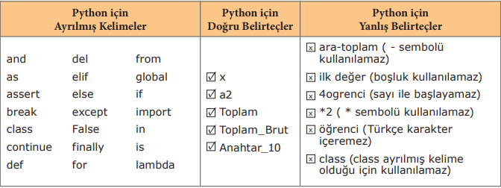
Senden Bi Değişken Olmaz

Slide 21
Don’t Talk, Write Code

Slide 22
Hele Şunun Tipine Bak
type() => içerisinde ki parametrenin tipini veren fonksiyon
type(‘python’)
type(12)
type(‘12’)

Slide 23
Neydim Ne Oldum ? (Tip Dönüşümleri)
X Değişkenini Dönüştürelim
İnt(x)
Float(x)
Str(x)
Boolean(x)
List(x)
Tuple(x)

Slide 24
Oooo Karşim Sende Mi Buradasın ? (Koşullu İfadeler)
if koşul ifadesi
if olmadı else olsun
hadi birleşelim else + if = elif
Switch case yok ki

